Slide 1

Внеурочная деятельность – формальность или шаг в будущее?
Казеичева Алёна Евгеньевна, заместитель руководителя Центра образовательных программ издательства “Титул”, автор учебных пособий

Slide 2
Внеклассная деятельность
Внеурочная деятельность
?
?
?
КЛАСС
?
?
УРОК
?
?
?
?
?
?
?

Slide 3
Внеклассная деятельность
КЛАСС
УРОК
Внеурочная деятельность

Slide 4
Внеклассная vs. внеурочная
Внеклассная деятельность - организация педагогом различных видов деятельности школьников во внеурочное время, обеспечивающих необходимые условия для социализации личности ребенка.
Внеклассные мероприятия – это события, занятия, ситуации в коллективе, организуемые преподавателями или кем-нибудь другим для учащихся с целью непосредственного воспитательного воздействия на них.
Внеурочная деятельность – образовательная деятельность, осуществляемая в формах, отличных от классно-урочных, и направленная на достижение планируемых результатов освоения образовательной программы.

Slide 5
К чему мы привыкли?
КВН;
Конкурсы;
Конференция;
Викторина;
Дискуссия;
Праздники;
Экскурсии и т.д.
Формы внеклассной деятельности
Можно ли проводить в таких формах внеурочную деятельность?

Slide 6
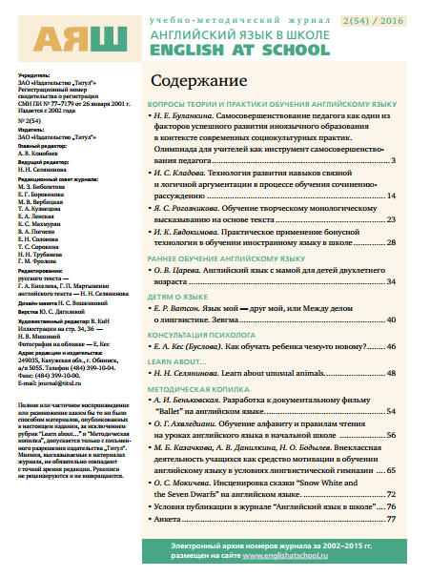
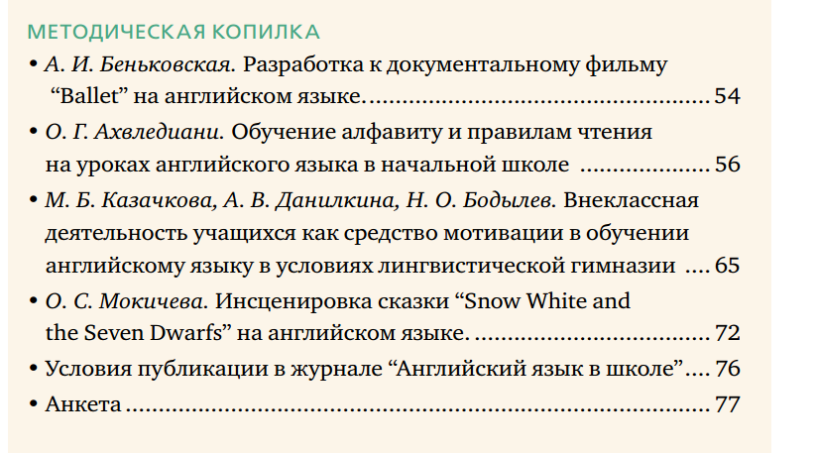
Бесплатный журнал, архив доступен для скачивания

Slide 7

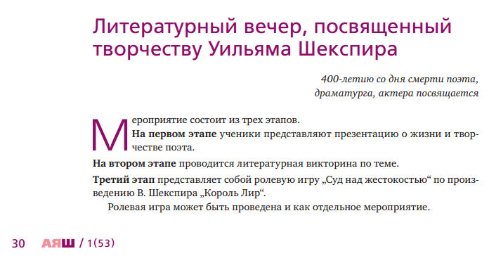
Бесплатный журнал, архив доступен для скачивания

Slide 8
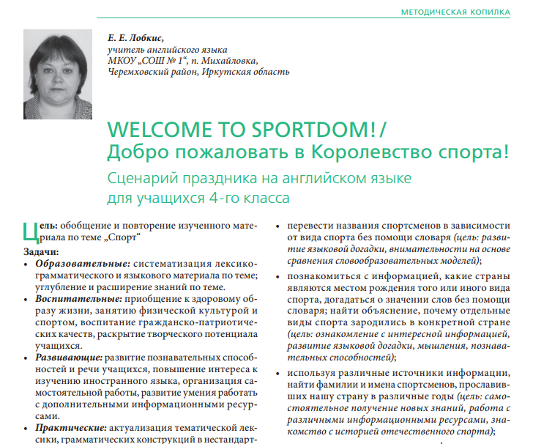
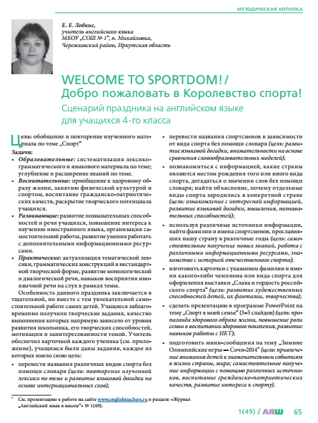
Бесплатный журнал, архив доступен для скачивания

Slide 9
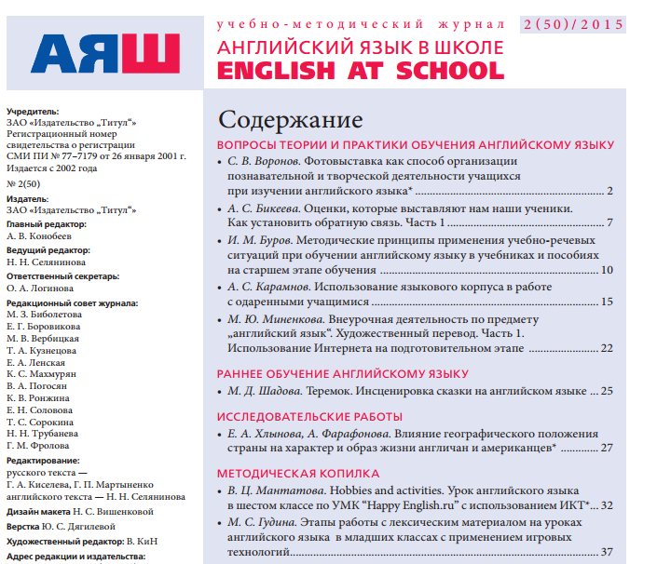
Бесплатный журнал, архив доступен для скачивания

Slide 10
Зачем?
Внеклассная и внеурочная деятельность ставят перед собой цель – обеспечение индивидуальных потребностей обучающихся.
Решают следующие задачи:
формирование познавательного интереса к предмету;
связывание школьного предмета с жизнью;
углубление и расширение содержания изучаемого предмета;
развитие способностей учащихся;
осуществление индивидуального подхода;
совершенствование умений и навыков использования источников информации.

Slide 11
Внеурочная деятельность
Основной педагогической единицей внеурочной деятельности является культурная практика, представляющая собой организуемое педагогами и воспитанниками культурное событие, участие в котором помещает их в меняющиеся культурные среды, расширяет их опыт конструктивного, обучаемого, творческого поведения в культуре.
Занятия внеурочной деятельностью играют значительную роль в достижении результата, соответствующего выпускному нормативу ученика начальной школы:
- любознательный, интересующийся, активно познающий мир; владеющий основными умениями учиться;
- любящий родной край и свою страну;
- уважающий и принимающий ценности семьи и общества;
- готовый самостоятельно действовать и отвечать за свои поступки перед семьей и школой;
- доброжелательный, умеющий слушать и слышать партнера, умеющий высказывать свое мнение;
- выполняющий правила здорового и безопасного образа жизни для себя и окружающих.

Slide 12
Организация внеурочной деятельности
1 – 4 классы: до 1350 часов.
5 – 9 классы: до 1750 часов.
10-11 классы: до 700 часов.
Максимально допустимый недельный объем нагрузки внеурочной деятельности не зависит от продолжительности учебной недели и не должен превышать во всех классах 10 академических часов в неделю.
Образовательное учреждение самостоятельно разрабатывает и утверждает план внеурочной деятельности.

Slide 13
Внеурочная деятельность
Время, отводимое на внеурочную деятельность, используется по желанию детей, родителей на основе добровольного выбора; осуществляется в формах, отличных от классно-урочных: экскурсии, кружки, секции, круглые столы, конференции, диспуты, КВНы, школьные научные сообщества, олимпиады, соревнования, поисковые и научные исследования и т.д.
Проще в организации Сложнее в организации

Slide 14
Направления развития личности
Спортивно-оздоровительное,
Духовно-нравственное,
Социальное,
Общеинтеллектуальное,
Общекультурное.

Slide 15
Виды и направления внеурочной деятельности
Для реализации в школе доступны следующие виды внеурочной деятельности:
1) игровая деятельность;
2) познавательная деятельность;
3) проблемно-ценностное общение;
4) досугово-развлекательная деятельность (досуговое общение);
5) художественное творчество;
6) социальное творчество (социально преобразующая добровольческая деятельность);
7) трудовая (производственная) деятельность;
8) спортивно-оздоровительная деятельность;
9) туристско-краеведческая деятельность.

Slide 16
Программа внеурочной деятельности
Разработка программы внеурочной деятельности должна начинаться с глубокого изучения интересов, запросов детей и родителей, возможностей образовательного учреждения, а также возможностей учреждений дополнительного образования детей, учреждений культуры, спорта.
На родительских собраниях необходимо подробно объяснить, проиллюстрировать, какие формы будут использованы в работе с детьми, как внеурочные занятия отличаются от урочных, как изменится среда проведения этих занятий и т.д.
Одним из требований к Программам является интеграция урочной, внеурочной и внешкольной деятельности, поэтому при их разработке педагогу следует проанализировать воспитательный потенциал предметных программ (например, объяснить родителям, что использование дополнительной литературы и форма занятия в виде кружка продолжит и углубит знания, которые дети приобретают в процессе изучения предмета по УМК в рамках классно-урочной системы).

Slide 17
Требования к программам внеурочной деятельности
в разделе «результаты» должны быть зафиксированы личностные, метапредметные, предметные результаты, системно-деятельностный подход;
в структуре - наличие частей «интеграция учебной и внеурочной деятельности»; включение «неаудиторной занятости»;
в условиях зафиксировано наличие кадров педагогов-воспитателей, система повышения их профессиональной компетентности; материально-техническое обеспечение; наличие информационной среды, методического обеспечения.
В программах строго продумывается соответствие форм и содержания ожидаемым результатам, поставленным целям.

Slide 18
Классификация результатов внеурочной деятельности учащихся
Первый уровень результатов – приобретение школьником социальных знаний (об общественных нормах, устройстве общества, о социально одобряемых и неодобряемых формах поведения в обществе и т. п.), первичного понимания социальной реальности и повседневной жизни.
Особое значение имеет взаимодействие ученика со своими учителями (в основном в дополнительном образовании) как значимыми для него носителями положительного социального знания и повседневного опыта.
Например, рассказывая о вежливости, о правилах поведения в обществе (в т.ч. в стране изучаемого языка), ученик воспримет информацию глубже, если педагог сам соблюдает правила поведения, если он вежлив и пр.

Slide 19
Классификация результатов внеурочной деятельности учащихся
Второй уровень результатов – получение школьником опыта переживания и позитивного отношения к базовым ценностям общества (человек, семья, Отечество, природа, мир, знания, труд, культура), ценностного отношения к социальной реальности в целом.
Особое значение имеет взаимодействие школьников между собой на уровне класса, школы, т. е. в защищенной, дружественной среде.
В такой близкой социальной среде ребёнок получает (или не получает) первое практическое подтверждение приобретённых социальных знаний, начинает их ценить (или отвергает).

Slide 20
Классификация результатов внеурочной деятельности учащихся
Третий уровень результатов – получение школьником опыта самостоятельного общественного действия.
Только в самостоятельном общественном действии, действии в открытом социуме, за пределами дружественной среды школы, для других, зачастую незнакомых людей, которые вовсе не обязательно положительно к нему настроены, юный человек действительно становится социальным деятелем, гражданином, свободным человеком.
В опыте самостоятельного общественного действия приобретается то мужество, та готовность к поступку, без которых немыслимо существование гражданина и гражданского общества.
Очевидно, что для достижения данного уровня результатов особое значение имеет взаимодействие школьника с социальными субъектами за пределами школы, в открытой общественной среде.

Slide 21
Связь уровней и форм
Первый уровень результатов может быть достигнут относительно простыми формами (познавательные беседы, предметные факультативы, олимпиады).
Второй уровень – более сложными (театр, интеллектуальный клуб ).
Третий уровень – самыми сложными формами внеурочной деятельности (исследовательские проекты, конференции учащихся, интеллектуальные марафоны, школьный музей).

Slide 22
Условия организации внеурочной деятельности
Количество часов учебного плана;
Форма организации занятий отличная от урочной;
Связь с урочной деятельностью;
Выход на личностные, предметные и
метапредметные результаты.

Slide 23


Music club (Grades 2 - 11)
Аудио бесплатно!
http://audio.neteducom.com/books/16/
http://audio.neteducom.com/books/17/

Slide 24
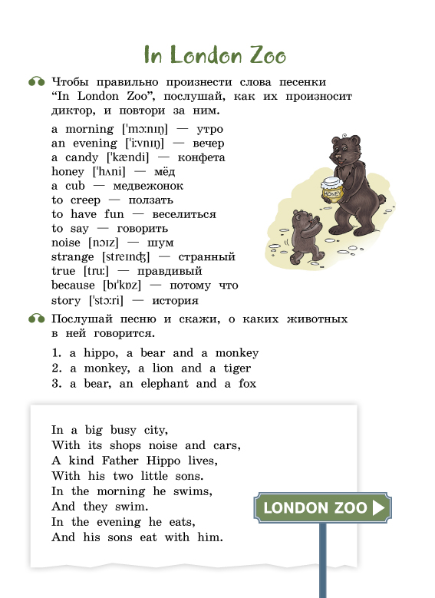

Slide 25


http://audio.neteducom.com/download.php?id=books/16/sounds/027.mp3

Slide 26




Reading club (Grades 5 – 11)

Slide 27
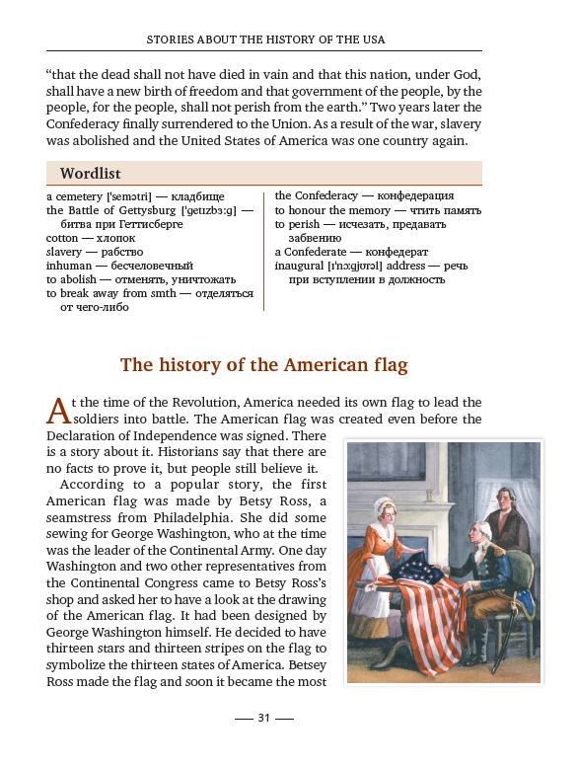

Slide 28
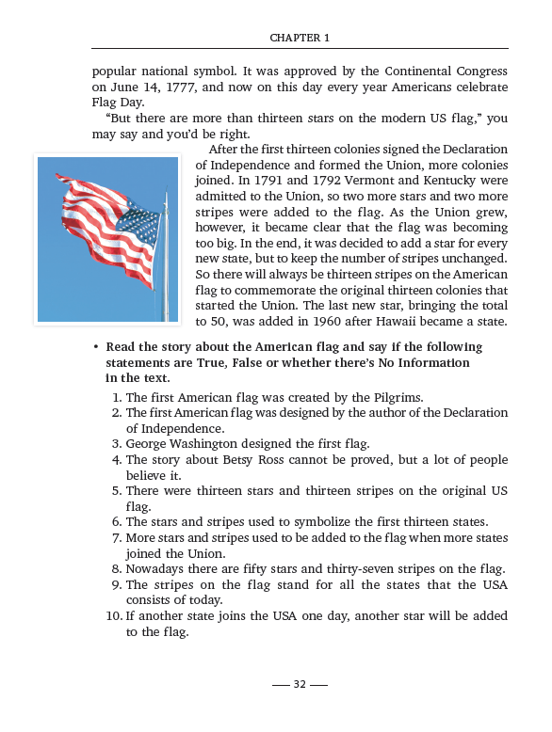

Slide 29
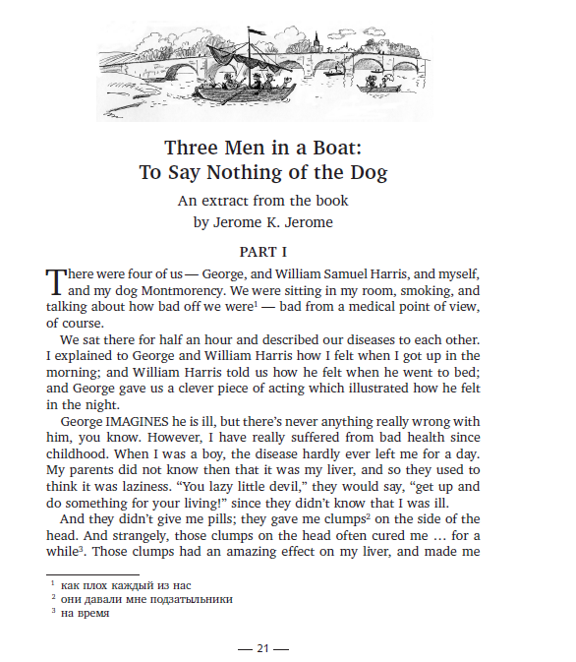

Slide 30
Travel Club (2 – 11 классы)
Материалы для работы:
2-4 классы: книги “Songs for Junior School” (авторы М. Ю. Кауфман, К. И. Кауфман), Read Up для 2, 3 и 4 классов, “Метапредметный портфель” для 2, 3, 4 классов, бесплатные интернет-ресурсы.
5-9 классы: книги “Read Up” для 5, 8 и 9 классов, “Songs for School”, “The Ring of the Druids” (7-8 классы), “Robin MacWizard’s Diary” (8-9 классы), “Страницы британской истории” (авторы К. И. Кауфман, М. Ю. Кауфман) c 7 класса, “Метапредметный портфель” для 5 класса, бесплатные интернет-ресурсы.
10-11 классы: книги “Read Up” для 10 и 11 классов, “Songs for School”, “Stories from famous British and American Writers”, “Страницы британской истории” (авторы К. И. Кауфман, М. Ю. Кауфман), “The Urals”, “Deep are the roots” (автор Гурьева Ю. Ф.), бесплатные интернет-ресурсы.

Slide 31
Примеры лингвострановедческого материала, содержащего реалии, в УМК “Happy English.ru”
4 класс:
Романы Дж. К. Роулинг о Гарри Поттере; Достопримечательности Лондона; Рождество; Страны мира; Празднование дня рождения в странах мира; Ролевая игра „Чаепитие в 5 часов“.
5 класс:
Мировые достопримечательности; Жизнь в современной Англии (Дом / Квартира); Правила поведения пассажиров в аэропорту; Современная Великобритания; Do you live in London?; My Edinburgh; My pet is Nessie; Do you celebrate Easter?; Does it rain in England in December?; Крупные города Англии: Бирмингем, Ливерпуль, Йорк и т. д.; Вестминстерское аббатство, королева Мария Стюарт, Камень cудьбы.
6 класс:
Shakespeare; In Westminster Abbey; Необычные экскурсии английских школьников; Where is Charing Cross?; Правила поведения гостя в английской семье; Как делать международные звонки; Исторические корни современных английских праздников ; Bonfire Night; Presents in the stockings; Подготовка и празднование Рождества в Англии; Особенности жизни и быта англичан; Тоннель под ЛаМаншем — одна из достопримечательностей современной Англии; Лимерики; A Ballad of Stonehenge.

Slide 32

“Happy English.ru”, 2 класс

Slide 33
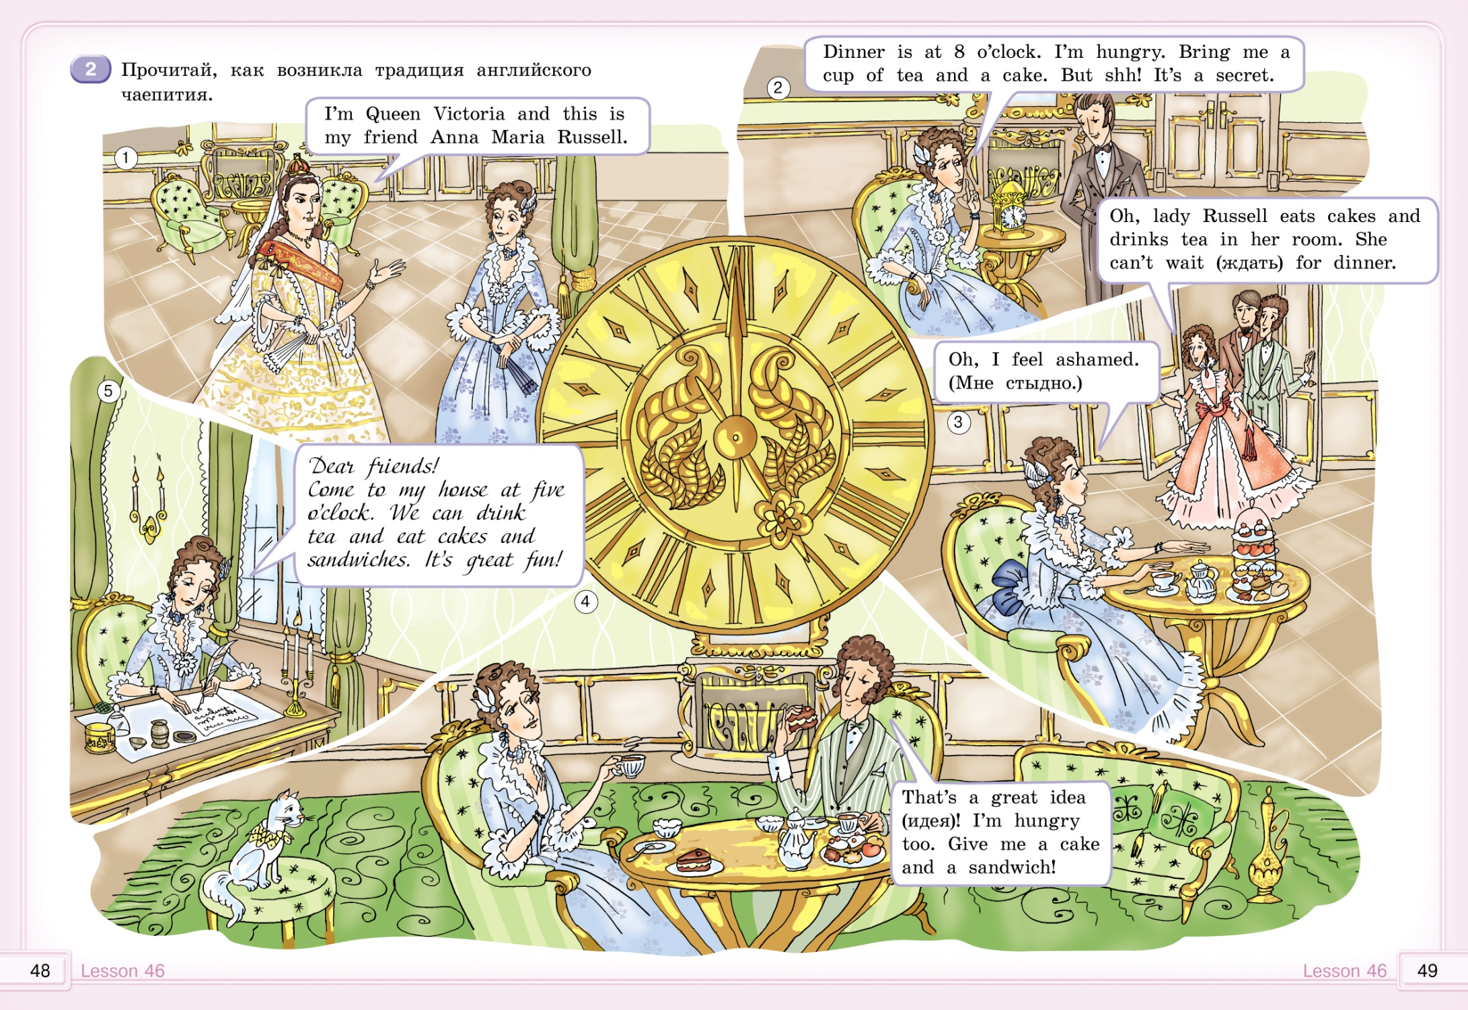
Notes:
расширение общего лингвистического кругозора младшего школьника;
развитие познавательной, эмоциональной и волевой сфер младшего школьника; формирование мотивации к изучению иностранного языка;

Slide 34
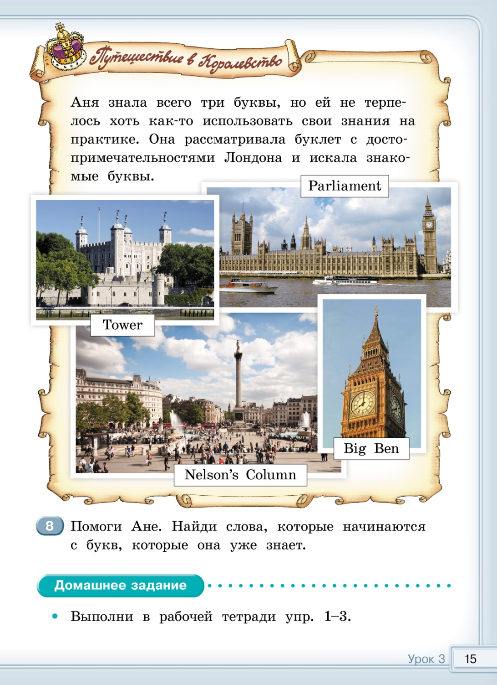

Фоновая лексика, реалии.
Notes:
Фоновая лексика, реалии.

Slide 35

Notes:
Первоначально флаг использовался только на море как военными, так и торговыми кораблями обеих стран. 5 мая 1634 года его было предписано использовать только военным судам в качестве гюйса (отсюда и его обиходное наименование «Юнион Джек» — «Jack» по-английски — носовой флаг корабля или судна), в то время как торговые суда должны были поднимать флаги святого Георга (английские) или святого Андрея (шотландские). При этом наземные войска продолжали использовать знамёна своих стран
У тех, кто изучает язык, одновременно с усвоением каждой лексемы, формируется ассоциируемое с ней лексическое понятие. Если лексема вполне усвоена и артикулируется правильно, это не свидетельствует о том, что завершилось формирование лексического понятия.

Slide 36

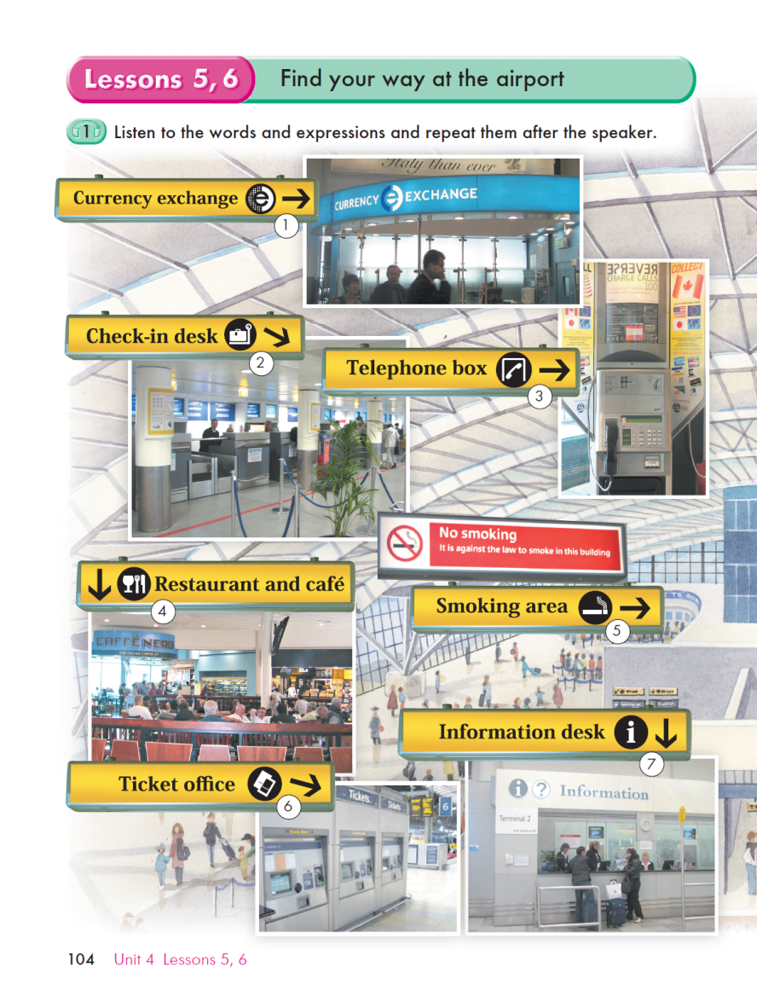
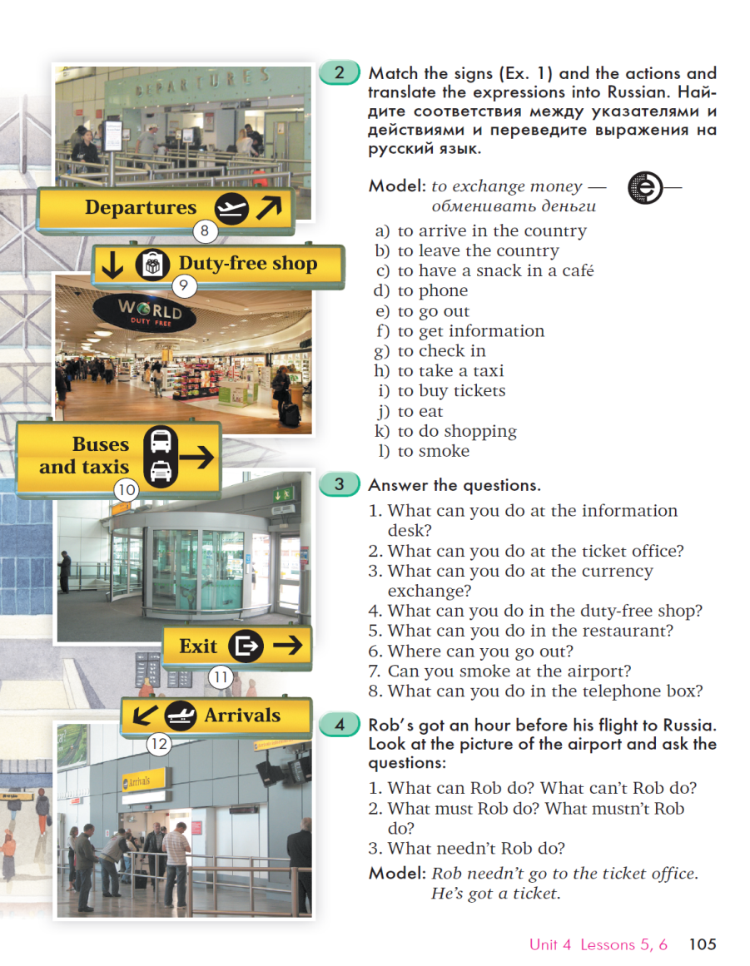
Владение необходимой лексикой для развития социокультурной компетенции

Slide 37

«Страницы британской истории»
(К.И.Кауфман, М.Ю.Кауфман)
Книга адресована учителям и учащимся массовой школы.
История Британии представлена последовательно в интересной и доступной форме, начиная с доисторических времен и заканчивая эпохой Тюдоров.
Учащимся 7 – 11 классов предоставляется возможность не только ознакомиться с историческими фактами, но и “погрузиться” в ту или иную историческую эпоху, прочитав простой и интересный рассказ, посвященный описываемым событиям.

Slide 38
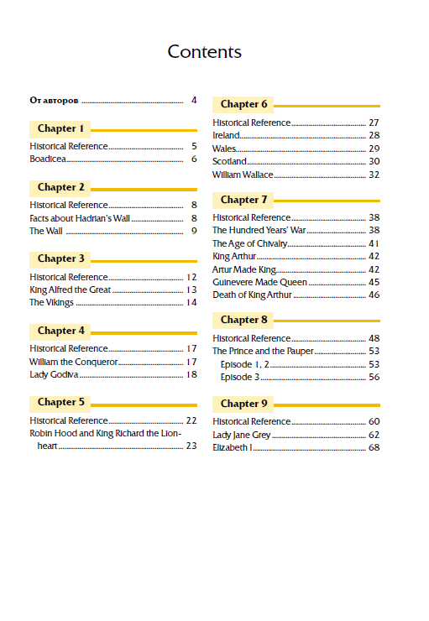

Slide 39

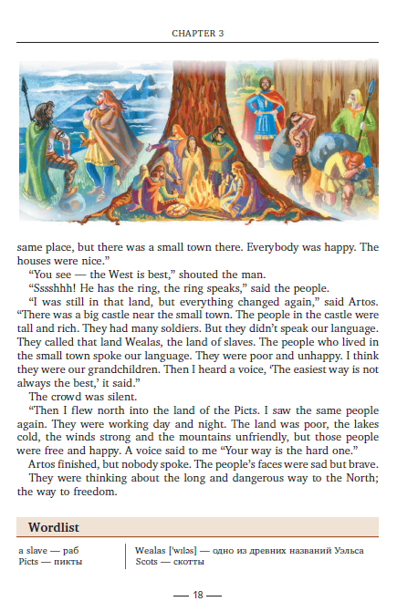
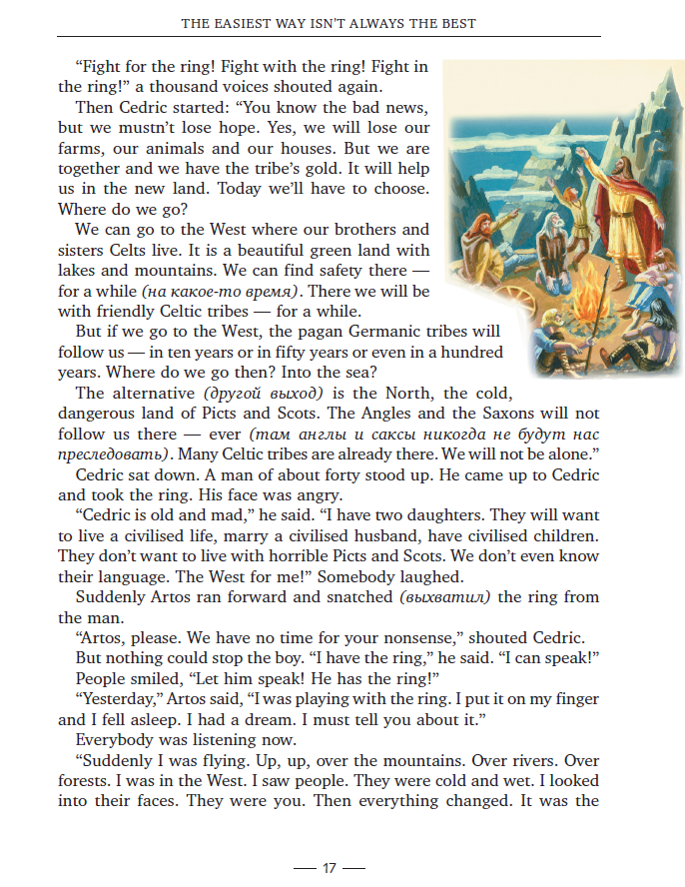

Slide 40
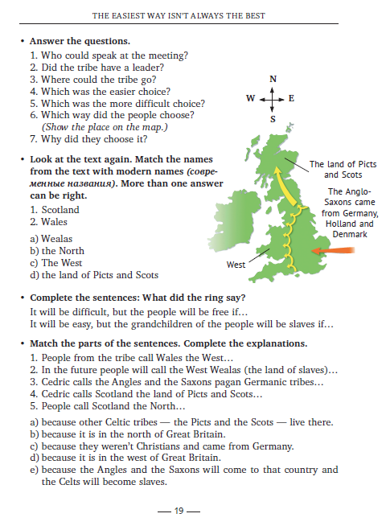
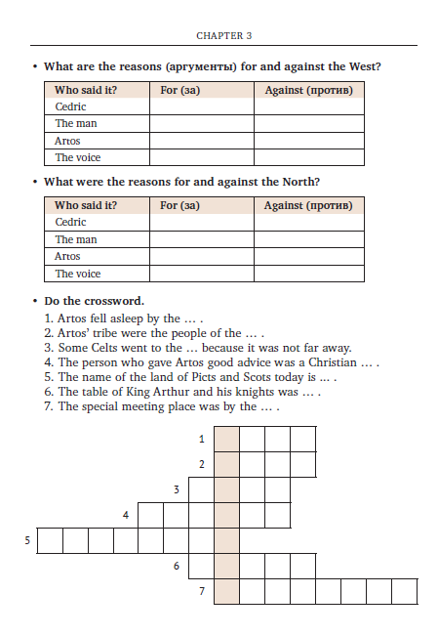

Slide 41

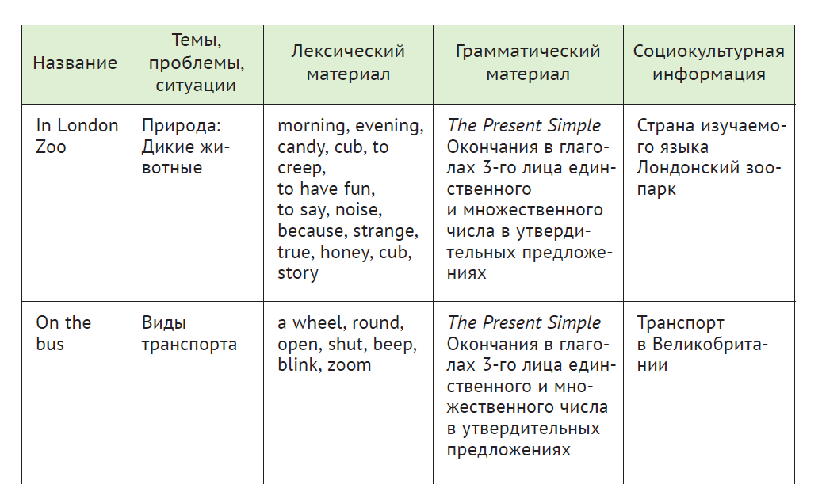

Slide 42
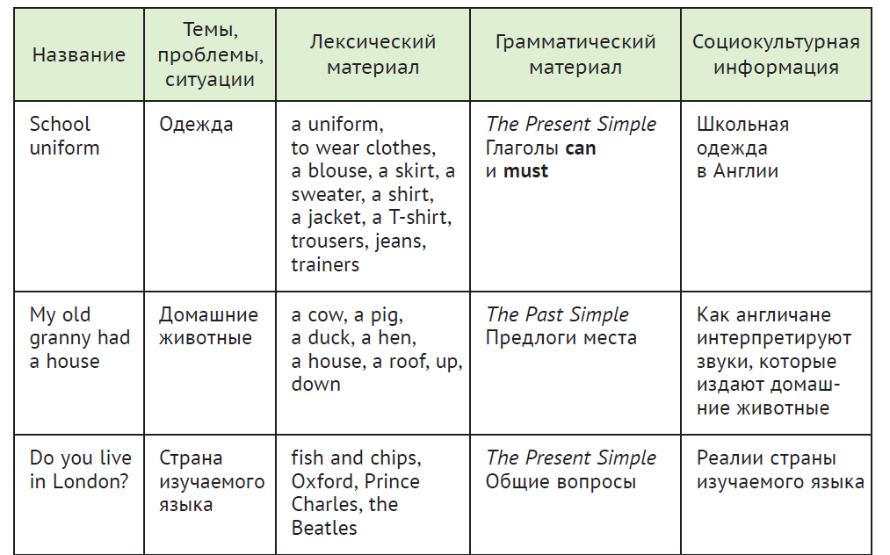

Slide 43
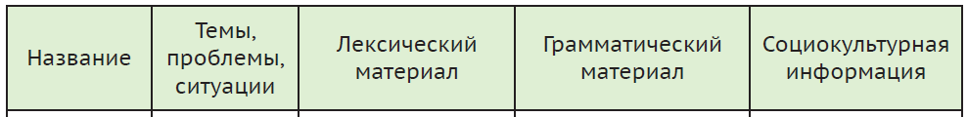
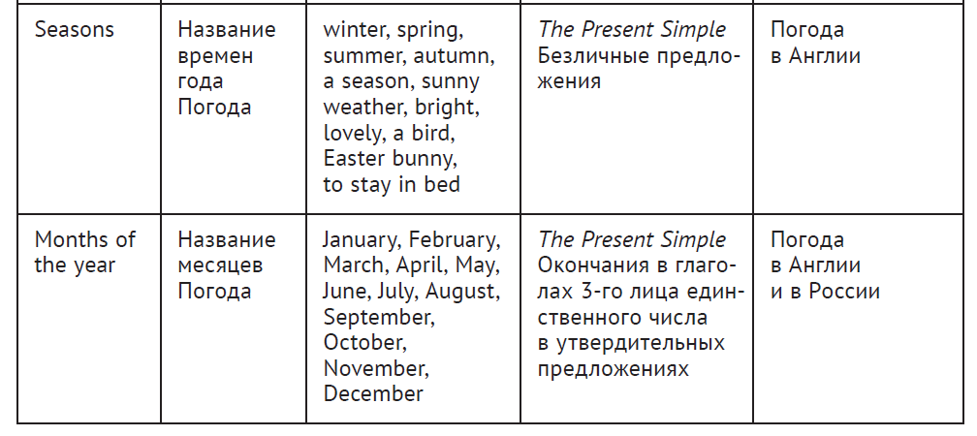

Slide 44
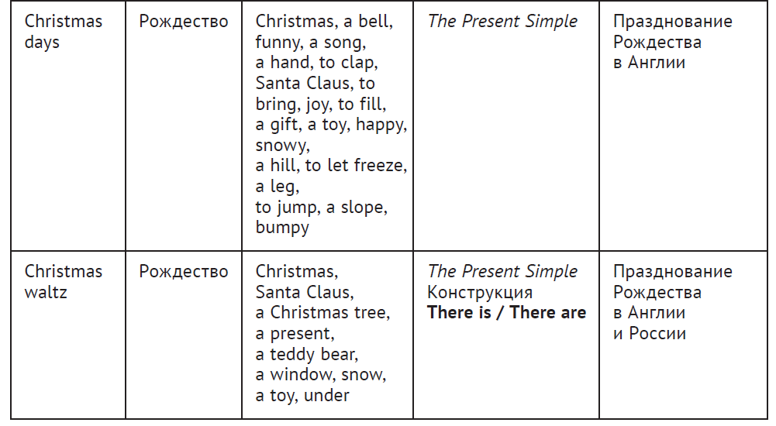

Slide 45

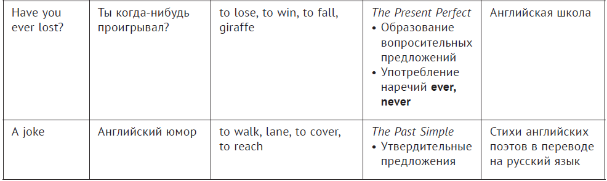
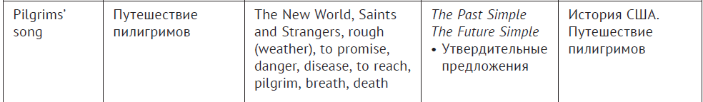

Slide 46
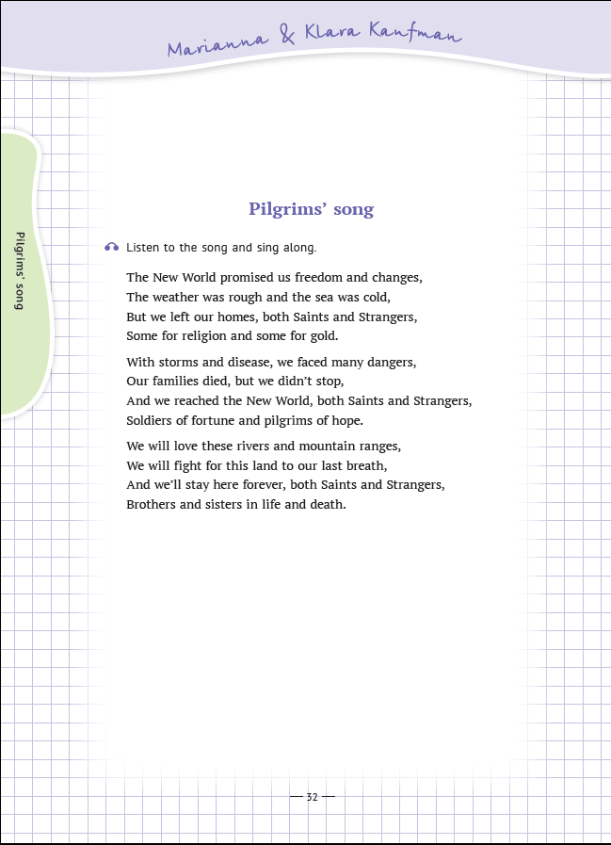

Slide 47
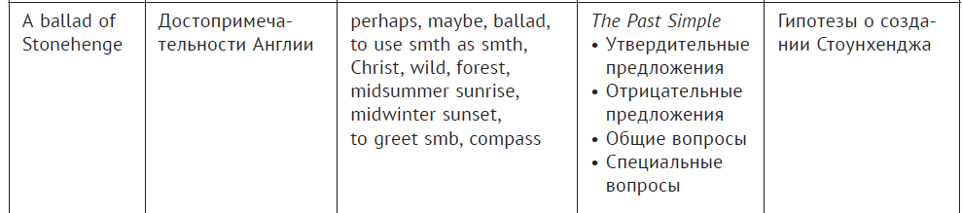

Slide 48
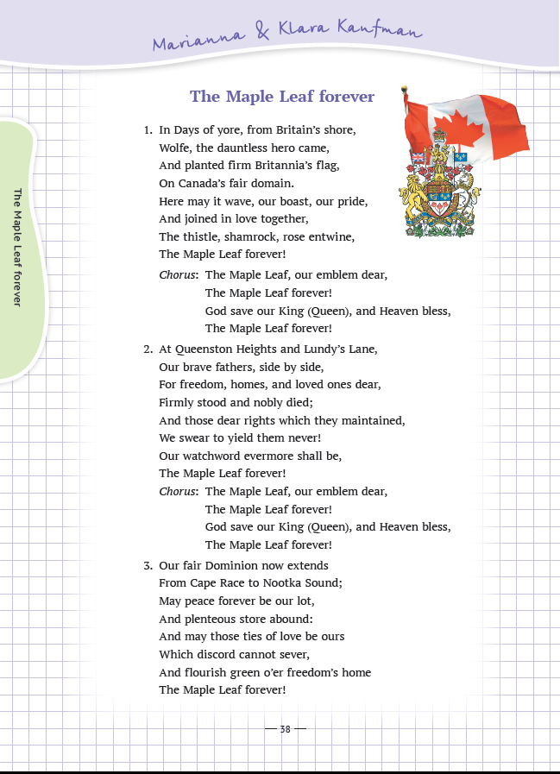
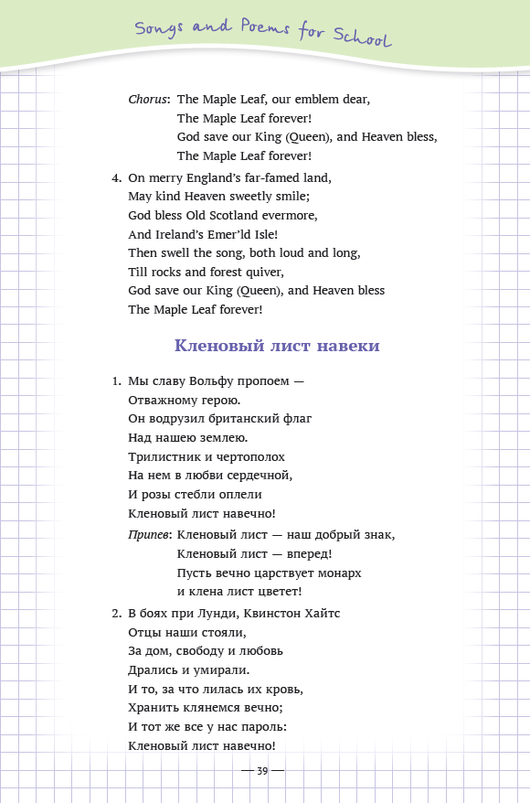

Slide 49
Лингвострановедение в пособиях «Метапредметный портфель»
2 класс:
Лондон, башня Елизаветы, телефонные будки, двухэтажные автобусы, кэбы, празднование Рождества, флаг Великобритании, fish and chips, национальная валюта, почтовые марки, написание адреса на письме.
3 класс:
Школы в Великобритании, школьные уроки и кружки, меню для ланча, Лондонский зоопарк, Рождество.
4 класс:
Почтовые марки, погода в Великобритании, Брайтон, Елизавета II, Букингемский дворец, Виндзорский замок, каникулы у британских школьников, Квиддич («Гарри Поттер»).
5 класс:
Образование в Великобритании; Лондон, достопримечательности Лондона, вокзал Кингс Кросс, «Гарри Поттер», Д.К. Роулинг, Кенсингтонский дворец, Музей Мадам Тюссо, Королевская семья Великобритании; Принцесса Диана; Уильям, герцог Кембриджский; Принц Чарльз.

Slide 50




Slide 51
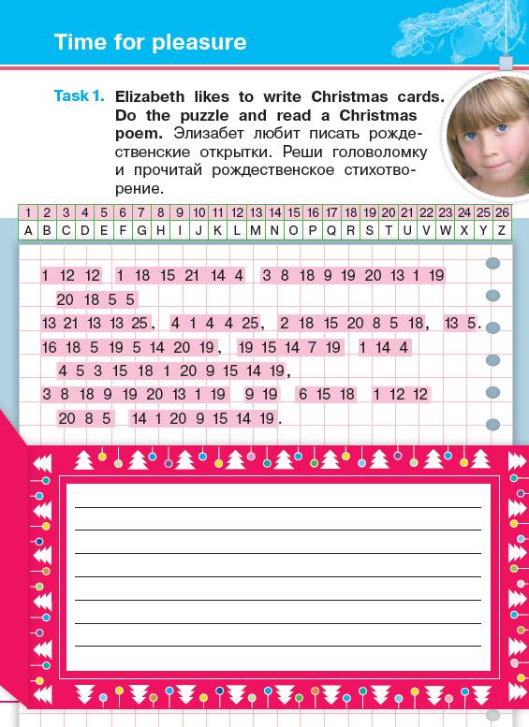


Slide 52

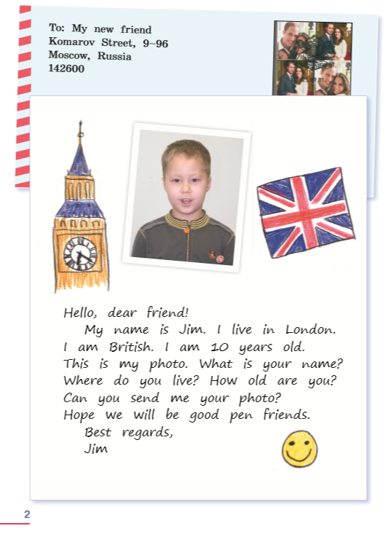
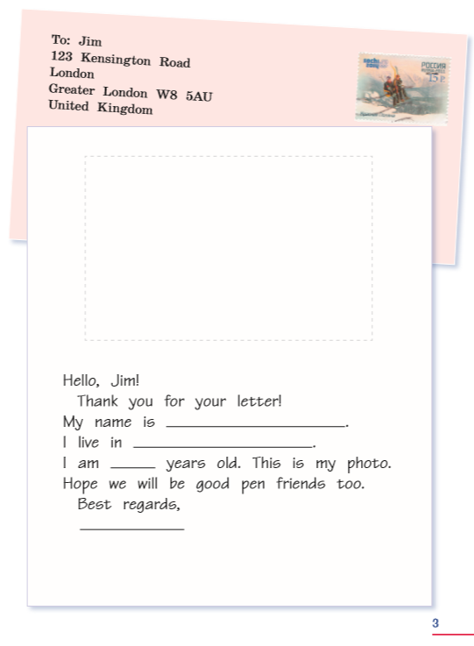

Slide 53
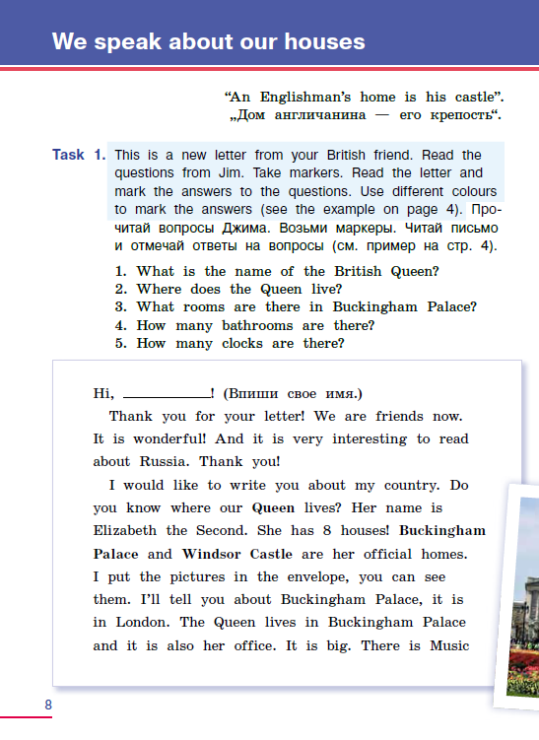
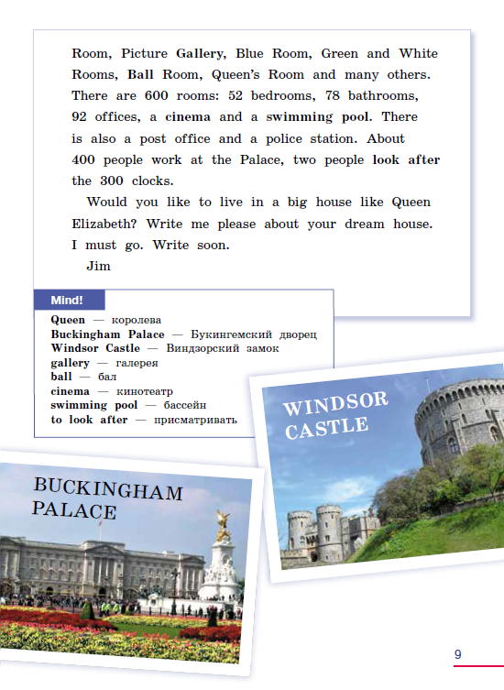

Slide 54

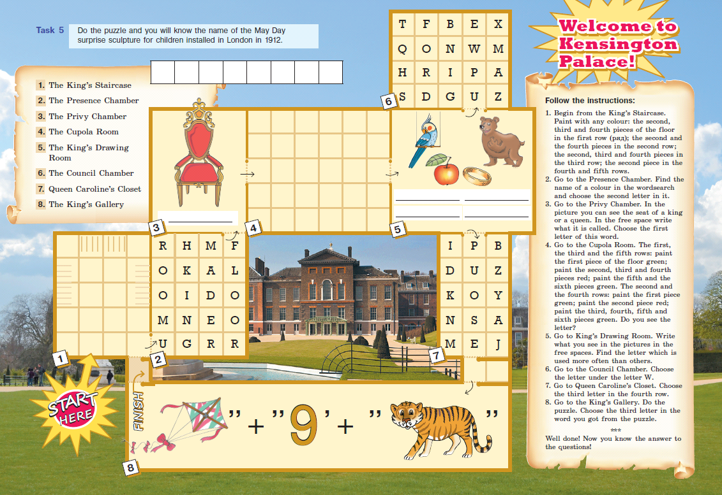
Кенсингтонский дворец

Slide 55
Бесплатные интернет-ресурсы
http://stream.webcams.travel/1237893506 - Сити: Blackfriars Bridge (online webcam)
http://thebayhotel.co.uk/live-view/ - online webcam in Cornwall, UK
http://www.chesterzoo.org/explore-the-zoo/attractions-and-exhibits/web-cams - penguins, giraffes, flamingos, bats from Chester Zoo (online webcams)
http://www.bbc.co.uk/schools/primaryhistory/famouspeople/ - famous people
http://www.bbc.co.uk/history/walk/games_index.shtml - history games
http://www.bbc.co.uk/history/interactive/games/dressing_up_f/index_embed.shtml - Tudors and Victorians: Dressing Up (game)
https://www.natgeokids.com/uk/discover/history/general-history/tudor-facts/ - ten terrific facts about the Tudors
https://www.natgeokids.com/uk/discover/history/monarchy/facts-about-the-queen-elizabeth-ii/ - 15 facts about the Queen
https://kids.usa.gov/three-branches-of-government/index.shtml - Three Branches Of Government (USA)
http://www.ducksters.com/history/native_americans.php - Educational articles for teachers, students, and schools about native American history

Slide 56
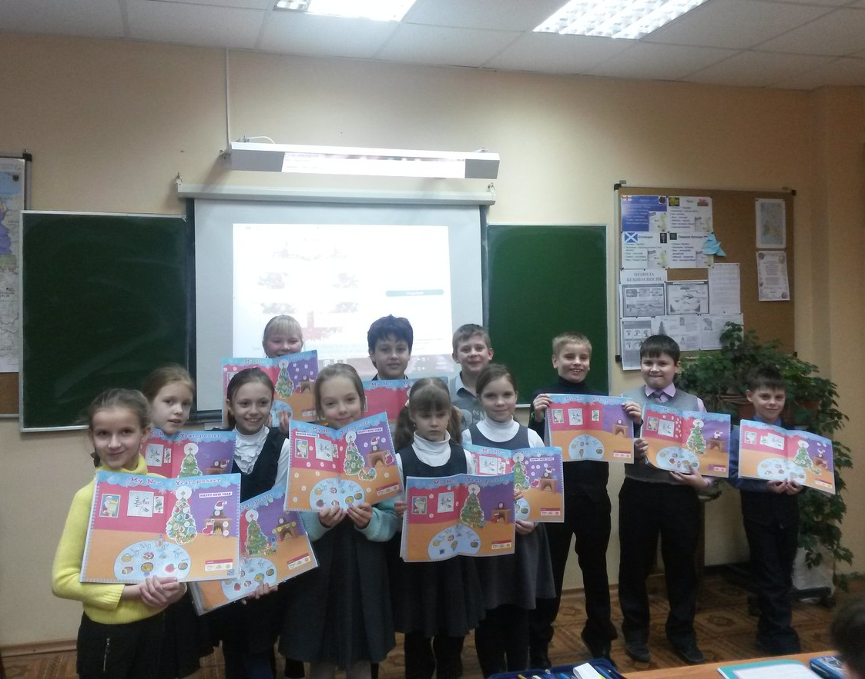
Работа с «Метапредметными портфелями» во внеурочной деятельности
https://www.englishteachers.ru/forum/index.php?showtopic=3586&p=121080
https://www.englishteachers.ru/forum/index.php?showtopic=3586&p=121744

Slide 57
Вариант организации внеурочной деятельности (5 – 11 классы)
Выпуск общешкольной газеты ”The Voice of School”
Раздел I: Как делается газета.
Содержание занятий: виды газет, работа редакционной коллегии, выбор название, разработка газетных рубрик, заголовки, продумывание вёрстки, оформление. Выбор названия для общешкольной газеты (например, с помощью общешкольного конкурса).
Раздел II: Проба пера.
Содержание занятий: Интервью. Репортаж. Соцопрос. Выпуск пробного информационного дайджеста.
Раздел III: Выпуск газеты.
Содержание занятий: Создание редсовета, распределение обязанностей. Выпуск и презентация перед школой первого номера газеты. Выпуск номера “Our School and our teachers” (deadline – 5 октября). Выпуск номера по итогам жизни школы в первом полугодии. Выпуск номера “My city” (deadline – День города). Выпуск номера “International Women Day” (deadline – 8 марта). Выпуск номера “Victory Day” (deadline – 9 мая).
Раздел IV: Подведение итогов.
Содержание занятий: Самоанализ деятельности класса по выпуску общешкольной газеты на всех этапах.

Slide 58
Идеи для внеурочной и внеклассной работы
http://www.connectallschools.org/node/132295 - Resources for Collaborative Project Work
http://www.educationworld.com/a_tech/archives/projects.shtml
http://www.epals.com/#/exploreExperience/view/rbWwg4v4pYEPTbQ6y - Folktale Exchange
http://www.epals.com/#/exploreExperience/view/sTjBit3yByXczmXuD - School Swap
https://iearn.org/cc/space-31 - Learning Circles: January 2017 to May 2017 (части проекта https://iearn.org/cc/space-2/group-7 - World We Live in, https://iearn.org/cc/space-2/group-8 - My City and Me)

Slide 59
Документальная база внеурочной деятельности
ФГОС НОО, ФГОС ООО, ФГОС С(П)ОО
Примерные программы
https://goo.gl/qNrcqx - Стратегия развития воспитания в Российской Федерации на период до 2025 года
https://goo.gl/3hrMtT - Программа развития воспитательной компоненты в общеобразовательных учреждениях (Письмо Минобрнауки РФ)

Slide 60
Внеурочная деятельность по английскому языку
Оказывает положительное психологическое воздействие на взаимоотношения учителя и учащихся
Создает атмосферу сотрудничества и творчества
Способствует достижению общих целей
Создаёт ситуацию успеха, в которой каждый обучающийся может попробовать себя в различных социальных ролях, научиться работать в команде, становится участником диалога культур

Slide 61
Формальность или шаг в будущее?
Педагоги
50% * 50%
Энтузиастам и профессионалам своего дела – шаг в будущее.
Обучающиеся
50% * 50%
Родители
50% * 50%
Осознающим, что такое внеурочная деятельность, – шаг в будущее.

Slide 62



www.titul.ru
www.englishteachers.ru
Интернет-магазин «Титул»
https://www.englishteachers.ru/shop
«ТИТУЛ» в социальных сетях
ВКонтакте - http://vk.com/titulpublishers
Facebook - https://www.facebook.com/titulpublishers
Instagram - @titulpublishers
#издательствотитул
#titulpublishers

